Slide 1



MÔN : TỰ NHIÊN XÃ HỘI

Slide 2
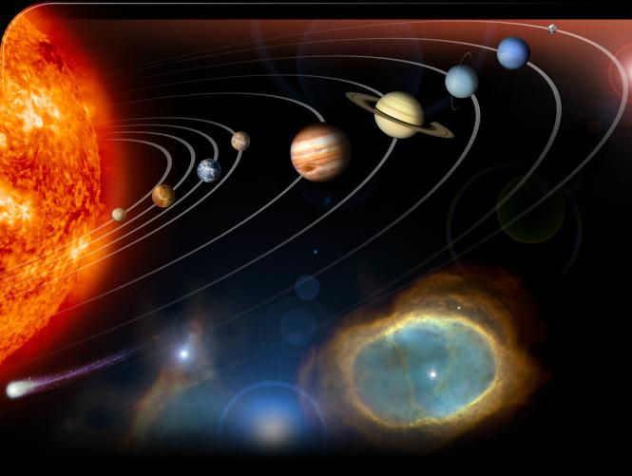
Bài 61: Trỏi Đất là một hành tinh trong hệ Mặt Trời
MÔN TỰ NHIÊN VÀ XÃ HỘI LỚP 3

Slide 3
Kiểm tra bài cũ:
Em hãy cho biết Trái Đất tham gia đồng thời mấy chuyển động ? Đó là những chuyển động nào ?
+ Trái Đất tham gia vào 2 chuyển động, đó là:
- Chuyển động tự quay quanh mình nó.
- Chuyển động quay xung quanh Mặt Trời.

Slide 4

Em hãy chỉ trên hình vẽ sau hướng chuyển động của Trái Đất quanh Mặt Trời.
Tây
Đông

Slide 5

Hoạt động 1: Cỏc hành tinh trong hệ Mặt Trời
Khi quan sát trên bầu trời các em nhìn thấy những gì?
- Mặt Trăng, Mặt Trời.
- Cỏc ngôi sao vào ban đêm.
- Thấy máy bay …
Trong vũ trụ không chỉ có Mặt Trăng, Mặt Trời, Trỏi Đất mà còn có rất nhiều các ngôi sao và các hành tinh khác.
Bài học hôm nay các em sẽ được tìm hiểu về các hành tinh trong hệ Mặt Trời.

Slide 6
Quan sát hình vẽ và trả lời câu hỏi
Cõu hỏi thảo luận:
+ Trong hệ Mặt Trời cú mấy hành tinh ?
+ Từ Mặt Trời ra xa dần, Trái Đất là hành tinh thứ mấy ?
Trái Đất
Sơ đồ các hành tinh trong hệ Mặt Trời

Slide 7


Trả lời:
- Hệ Mặt trời có …. Hành tinh.
- Trái Đất là hành tinh thứ …. Tính từ Mặt trời ra xa dần.
3
9

Slide 8

Khám phá cùng tôi nào
Sao Hải Vương
Sao Thiên Vương
Sao Thổ
Mặt Trời
Sao Mộc
Sao Hoả
Sao Thuỷ
Trái Đất
Sao Kim

Slide 9
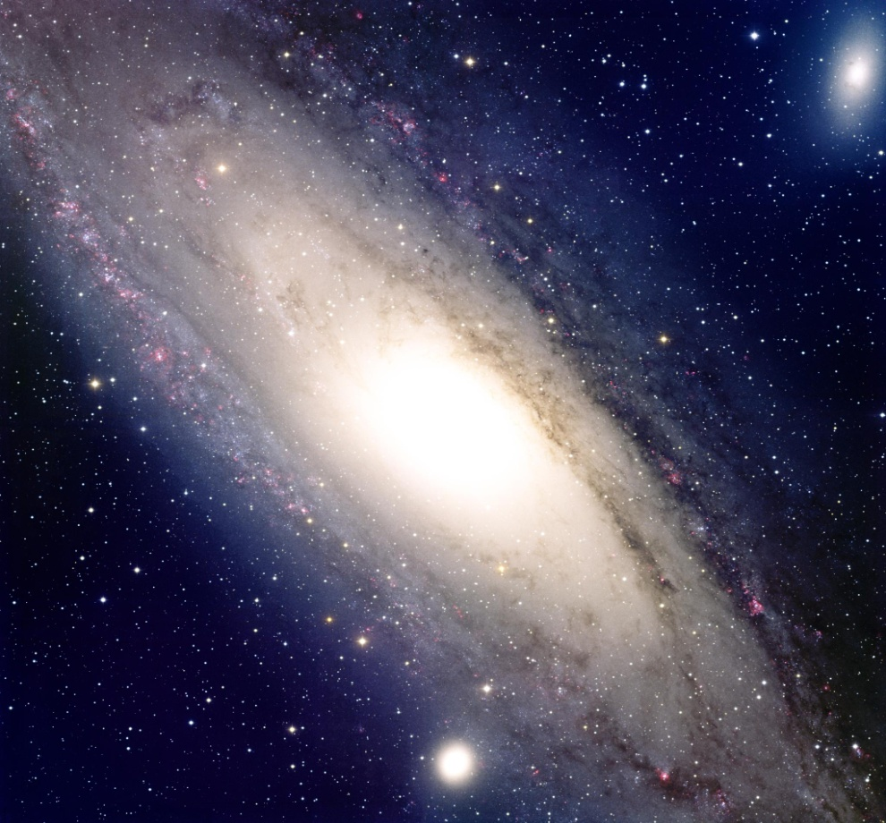
Các em hãy quan sát hình sau
Hệ Mặt Trời nhìn từ xa
Thứ tự các hành tinh trong hệ Mặt Trời
Thứ tự các hành tinh trong hệ Mặt Trời

Slide 10
Theo các em, Trái Đất và những hành tinh này đều quay xung quanh thiên thể nào ?
Trái Đất và các hành tinh đó đều quay xung quanh Mặt Trời.
Vậy, tại sao nói Trái Đất là một hành tinh trong hệ Mặt Trời ?
Vì Trái Đất luôn quay xung quanh Mặt Trời.

Slide 11
Ghi nhớ:
Trái Đất và các hành tinh khác luôn quay xung quanh Mặt Trời.
Trái Đất là một hành tinh trong hệ Mặt trời vì Trái Đất luôn quay xung quanh mặt trời.
Hệ Mặt trời gồm có 8 hành tinh (Sao Thuỷ, Sao Kim, Trái Đất, Sao Hoả, Sao Mộc, Sao Thổ, Sao Thiên Vương, Sao Hải Vương). 8 hành tinh này luôn luôn chuyển động quanh Mặt trời.

Slide 12
Bạn nào cho cả lớp biết, chúng ta đang sống ở hành tinh nào?
* Hoạt động 2: Sự sống trên Trái Đất.
Chúng ta đang sống trên trái Đất.
Vậy trong 8 hành tinh của hệ mặt Trời, hành tinh nào có sự sống?
Trái Đất là hành tinh có sự sống.
Chúng ta cùng tìm hiểu về sự sống trên Trái Đất!

Slide 13
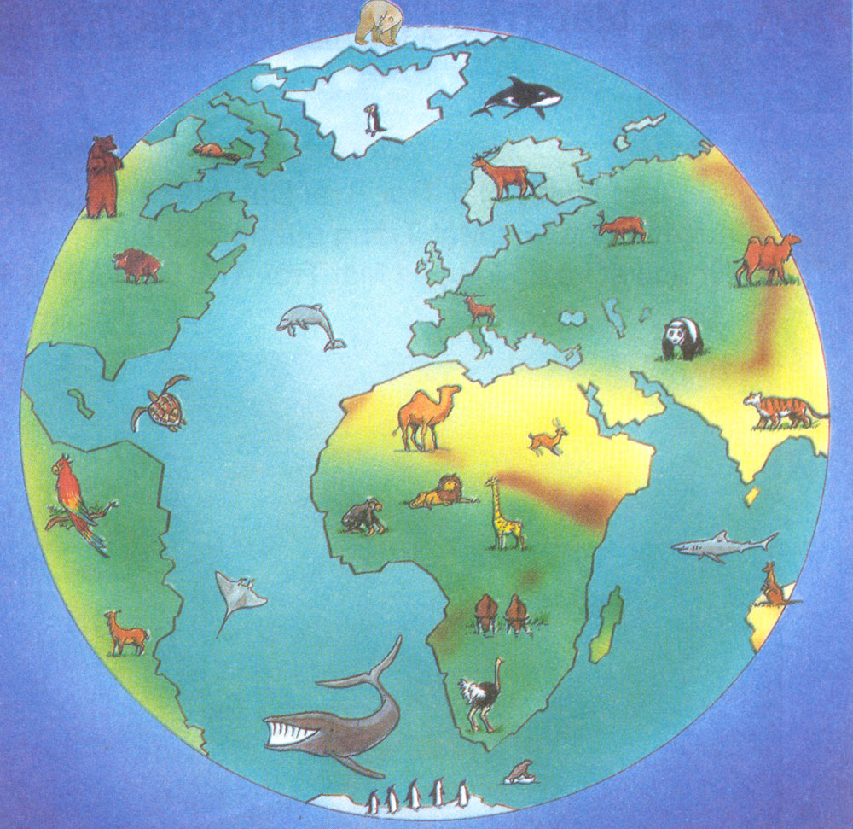
Quan sát hình vẽ và trả lời câu hỏi:
Trên Trái Đất sự sống có ở những đâu?
Bắc cực
Biển cả
Đất liền
Nam cực

Slide 14
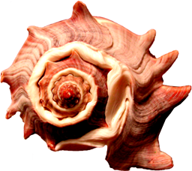
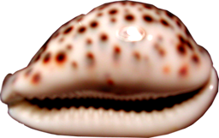
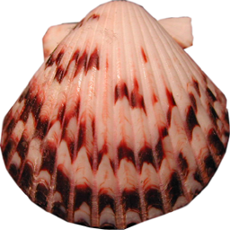
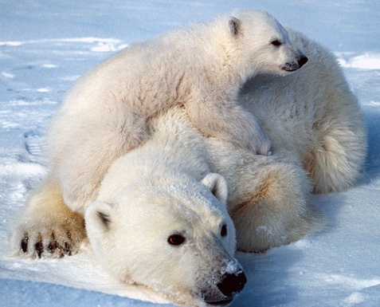
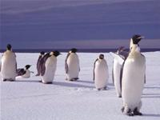
Trên Trái Đất sự sống có ở khắp mọi nơi.
Ở biển cả có các loài cá, tôm, cua, sò, ốc…
Ở trên đất liền có các loài thú như: hổ, báo, hươu, nai, sóc, chim chóc,…Bắc cực và Nam cực là những nơi lạnh lẽo nhất cũng có sự sống.

Slide 15



Sự sống trên Trái Đất rất phong phú và đa dạng. Vậy, cúng ta cần phải làm gì để bảo vệ sự sống trên Trái Đất?
Không xả rác bừa bãi.
2 phút cho các nhóm thảo luận
Giữ vệ sinh môi trường chung
Không săn bắt, buôn bán các loài
động vật quý hiếm.
120s
Tuyên truyền cho mọi người có ý thức
bảo vệ môi trường trên thế giới.
90s
30s
60s
Bắt đầu
… ……………………………….

Slide 16
Ghi nhớ
Trên Trái Đất sự sống có ở khắp mọi nơi.
Mỗi người trong chúng ta, ai cũng phải có trách nhiệm giữ gìn và bảo vệ sự sống trên Trái Đất. Vì đó cũng chính là bảo vệ sự sống của mỗi chúng ta.

Slide 17
Củng cố và dặn dò :
Trong hệ
Mặt Trời của tôi có tất cả mấy hành tinh?
Tôi có tên gọi là gì ?

Slide 18

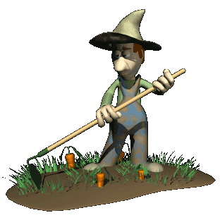
Các em hãy theo dõi tình huống sau
Chào Đa- vít . Cậu đang làm vườn à ?
Oh ! Chào Giôn, cậu tìm tớ có việc gì thế ?

Slide 19
Ở khu vườn đằng sau nhà tớ có 1 tổ chim non rắt quý hiếm. Chúng mình đi bắt mang bán lấy tiền chơi điện tử đi ?
…?
Nếu là Đa-vít em sẽ làm gì trong tình huống trên ?

Slide 20
Các nhóm hãy thảo luận, xử lý và đóng vai theo tình huống trên ?
1 phút thảo luận và xử lý
60s
Hết giờ , xin mời các nhóm trình bày
45s
15s
30s
Bắt đầu

Slide 21

Tiết học đến đây kết thúc
Các em về nhà học bài
Làm bài tập 1 và bài tập 2 trang 86 vở bài tập tự nhiên và xã hội

